Slide 1

数字媒体技术实验一
刘绍辉
shliu@hit.edu.cn
哈尔滨工业大学计算机科学与技术学院
2023秋

Slide 2
实验内容
实验一
熟悉编程环境：学会使用OPENCV
熟悉BMP图像的结构(不要调用接口)，编程实现BMP图像的阅读和显示（灰度和彩色图像，彩色图像按照RGB三通道分别处理）
能获取图像任意一点的像素值,getPixel(x,y)
能将图像的任意一行和一列像素值在显示窗口画出来drawRow(row),drawCol(col)
能统计图像的像素直方图getHist(image)，并计算图像的信息熵,getEntropy(image)，理解熵的物理意义
能将图像分成任意块大小，PermutationFun(inputImage, blockwidth, blockheight,seed),例如4*4,8*8,16*16,32*32,64*64，并置乱块的位置并显示（类似马赛克效果）；能指定区域内的图像分块并置乱块的顺序再显示（本条可以调用软件或库的读图接口）
尝试截图图像的任意一个区域并存为另一幅图像
能阅读wav音频文件，并将原始的PCM音频数据显示出来，并画出其大小示意图（画出波形图）
读取wav音频文件，获取其数据的规律，并调用任何显示接口显示这种一维数据
统计1秒钟wav音频的数量跟哪些因素有关？

Slide 3
实验内容
实验一
能使用OPENCV的DFT，DCT函数库
能对音频文件进行DFT，DCT和DWT变换
例如，读入音频文件，以1024长度对音频分窗处理，然后对其进行一维的DFT，DCT，DWT处理，然后画出原始音频，以及处理后音频的图形
能对图像进行二维的DFT，DCT，DWT变换
理解FFT的优势：用一维的DFT变换对图像块进行变换，分别显示其幅度图和相位图（注意如何可视化结果，例如，将系数区间归一化到[0,255]，或者系数取对数等）；用FFT变换来对图像块进行变换，看看其速度；
理解DCT变换的能量聚集特性，8*8变换后，保留左上角k个系数后（做Zigzag扫描，将8*8转化为64维向量），再做逆DCT变换，恢复原始图像，比较原始图像与恢复图像的PSNR值和SSIM值(需要查阅PSNR和SSIM的公式并实现)

Slide 4
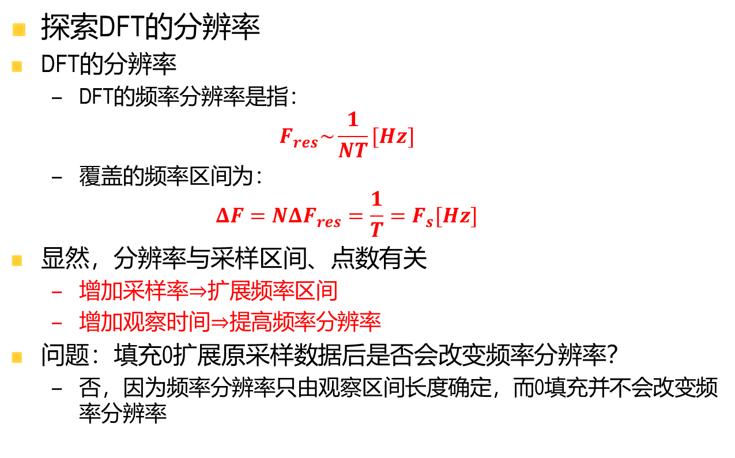
实验内容
探索DFT的分辨率
DFT的分辨率
DFT的频率分辨率是指：
$$F_{res}\sim \frac{1}{NT}[Hz]$$
覆盖的频率区间为：
$$ΔF=NΔF_{res}=\frac{1}{T}=F_{s}[Hz]$$
显然，分辨率与采样区间、点数有关
增加采样率$⇒$扩展频率区间
增加观察时间$⇒$提高频率分辨率
问题：填充0扩展原采样数据后是否会改变频率分辨率？
否，因为频率分辨率只由观察区间长度确定，而0填充并不会改变频率分辨率

Slide 5
实验内容
模拟两个信号的频率分别是F1 = 30 Hz，F2 = 35 Hz，假设按照采样区间为T = 0.02秒进行采样.考虑不同数据长度 N = 10, 15, 30, 40,60,70，100，并填0扩充至 512个点，然后分别画出其图像，并解释其现象！（参考课件内容）

Slide 6
安装OPENCV并熟悉基本操作
可以使用C++，Python等编程语言都可以！
读写图像和音频文件
显示，并进行基本的操作
调用数学库进行DFT变换和DCT变换！
提交源代码和实验报告!

Slide 7
位图格式
位图格式
每行字节数必须是4的整数倍
8比特及其以下图像都带有调色板，采用调色板的索引值来表示图像的像素值，因此可以是彩色的，例如GIF是8比特图像
8比特以上的图像一般没有调色板，直接将图像的RGB值放在相应的位置上
位图文件：14字节的文件头+40字节的信息头+[调色板]+像素数值

Slide 8
BMP图像结构
BITMAPFILEHEADER(14 bytes)
typedef struct tagBITMAPFILEHEADER {
WORD bfType;
DWORD bfSize;
WORD bfReserved1;
WORD bfReserved2;
DWORD bfOffBits;
} BITMAPFILEHEADER, *PBITMAPFILEHEADER;

Slide 9
BITMAP图像结构
BITMAPINFO
typedef struct tagBITMAPINFO {
BITMAPINFOHEADER bmiHeader; RGBQUAD bmiColors[1];
} BITMAPINFO, *PBITMAPINFO;

Slide 10
BITMAP图像结构
BITMAPINFOHEADER(40 Bytes)
typedef struct tagBITMAPINFOHEADER{
DWORD biSize;
LONG biWidth;
LONG biHeight;
WORD biPlanes;(1)
WORD biBitCount;
DWORD biCompression;
DWORD biSizeImage;
LONG biXPelsPerMeter;
LONG biYPelsPerMeter;
DWORD biClrUsed;
DWORD biClrImportant;
} BITMAPINFOHEADER, *PBITMAPINFOHEADER;

Slide 11
BITMAP图像结构
RGBQUAD
typedef struct tagRGBQUAD {
BYTE rgbBlue;
BYTE rgbGreen;
BYTE rgbRed;
BYTE rgbReserved;
} RGBQUAD;

Slide 12
颜色表的起始位置
pColor = ((LPSTR)pBitmapInfo + (WORD)(pBitmapInfo->bmiHeader.biSize));

Slide 13
位图字节的起始值和长度
起始位置：
PBITMAPFILEHEADER.bfOffBits;
长度：
PBITMAPFILEHEADER.bfSize - PBITMAPFILEHEADER.bfOffBits;

Slide 14
位图显示
BOOL StretchBlt( HDC hdcDest, // handle to destination DC int nXOriginDest, // x-coord of destination upper-left corner int nYOriginDest, // y-coord of destination upper-left corner int nWidthDest, // width of destination rectangle int nHeightDest, // height of destination rectangle HDC hdcSrc, // handle to source DC int nXOriginSrc, // x-coord of source upper-left corner int nYOriginSrc, // y-coord of source upper-left corner int nWidthSrc, // width of source rectangle int nHeightSrc, // height of source rectangle DWORD dwRop // raster operation code );

